Slide 1


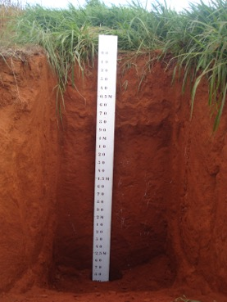
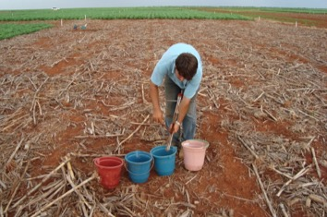

Dinâmica dos Nutrientes no Solo e a Interpretação dos Resultados Analíticos
Dr. Eros Francisco
IPNI Basil
Sorriso/MT
11 Abril 2016

Slide 2
DINÂMICA DE NUTRIENTES NO SOLO

Slide 3
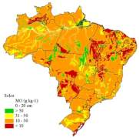
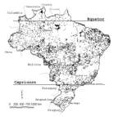
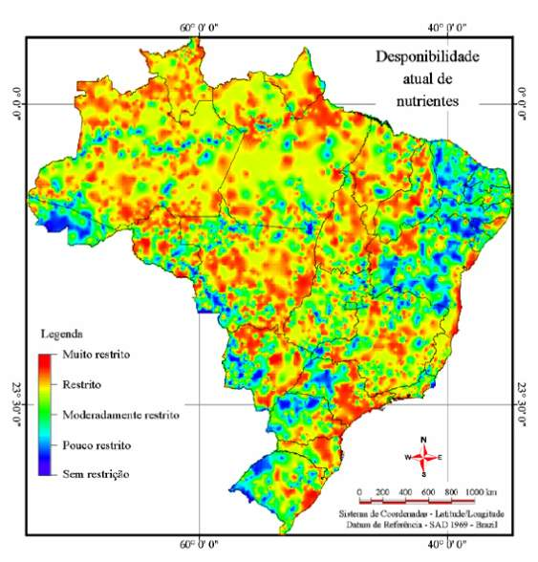
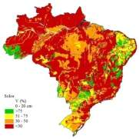
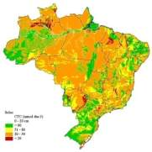
Restrição dos solos brasileiros em relação à fertilidade
MO
Lopes & Fox (1977):
518 amostras de terra
Disponibilidade de P: 0,1 e 16,5 ppm P
92% das amostras com P < 2 ppm
SB
CTC
Fonte: Sparovek et al.
“A disponibilidade de P muito baixa é possivelmente a maior limitação para o cultivo de plantas e sua correção pode ser bastante dificultada devido à elevada capacidade de fixação de P destes solos”
Lopes & Fox (1977)

Slide 4
MENSAGENS INICIAIS
Solos divergem quanto às propriedades físicas, químicas e biológicas.
Se faz necessário aferir tais propriedades para que se possa manejar visando eficiência.
Os solos do Brasil são geralmente de reação ácida, baixa fertilidade e elevada capacidade de fixação de fósforo.
Resumindo ainda mais:
O manejo correto dos solos visando a adequada nutrição das culturas passa necessariamente pela compreensão dos princípios básicos de dinâmica dos nutrientes no solo.

Slide 5
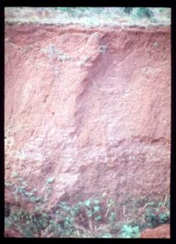
ASPECTOS BÁSICOS DE QUÍMICA DO SOLO:
SOLO
FASE SÓLIDA
De forma
simples
ORGÂNICA
INORGÂNICA
Fase Sólida
Fase Solução
POROS
AR
ÁGUA
ORGANISMOS
Ca⁺
Ca CO₃
MACRO
MICRO
K⁺
KCl
Al³⁺
Formação de P – Ca, Fe e/ou Al
Formação de P – Ca, Fe e/ou Al
CARGAS:
Constantes
Variáveis (principalmente pH)
+
-
H⁺
Mg²⁺
-
Al³⁺ + 3H₂O Al(OH)₃ + 3H⁺
K⁺ + Cl⁻
K⁺
CARGAS:
Constantes
Variáveis (principalmente pH)
Ca CO₃ + H₂O Ca²⁺ + HCO³⁻ + OH⁻
PCZ ou PESN:
pH onde –S = +S
Efeito de profundidade
K⁺
-
SOLO
FASE SÓLIDA
-
Ca²⁺
De forma
simples
ORGÂNICA
INORGÂNICA
-
PCZ ou PESN:
pH onde –S = +S
Efeito de profundidade
ADSORÇÃO:
Ligação iônica = Pratic/te todos os cátions
Ligação covalente = H+
Mg²⁺
Cl⁻
Fe³⁺
Cl⁻
Fe³⁺
-
-
Cl⁻
Fe³⁺
Cl⁻
Fe³⁺
Cl⁻
Fe³⁺
Cl⁻
Fe³⁺
+
Fe³⁺
H⁺
H⁺
H⁺
H⁺
H⁺
H⁺
POROS
H⁺
SO²₄⁻
SO²₄⁻
SO²₄⁻
SO²₄⁻
SO²₄⁻
Al³⁺
SO²₄⁻
Al³⁺
Al³⁺
Al³⁺
Al³⁺
Al³⁺
Al³⁺
K⁺
K⁺
K⁺
K⁺
K⁺
EQUILÍBRIO
K⁺
K⁺
H⁺
H⁺
H⁺
H⁺
H⁺
ADSORÇÃO:
Ligação iônica = Pratic/te todos os cátions
Ligação covalente = H⁺
H⁺
AR
ÁGUA
H⁺
Equação de Kerr
( K⁺ ) = K _{ex} [ K⁺ ]
(Na⁺) [ Na⁺]
-
H₂PO⁻₄
H₂PO⁻₄
H₂PO⁻₄
-
Ca²⁺
Equação de Kerr
( K⁺ ) = K _{ex} [ K⁺ ]
(Na⁺) [ Na⁺]
H₂PO⁻₄
H⁺
H⁺
H⁺
H⁺
H⁺
H⁺
-
H⁺
Ca²⁺
Ca²⁺
Ca²⁺
Ca²⁺
Ca²⁺
Ca²⁺
H⁺
Ca²⁺
+
ORGANISMOS
H₂PO⁻₄
-
H⁺
-
SB = K + Ca + Mg (+Na)
CTC pH 7,0 = SB + (H+Al)
V% = SB x 100
CTC pH 7,0
SB = K + Ca + Mg (+Na)
CTC pH 7,0 = SB + (H+Al)
V% = SB x 100
CTC pH 7,0
MACRO
MICRO
-
E o fósforo (P) ?
Al³⁺
Comportamento distinto.
-
CONSEQÜÊNCIAS:
-
-
H⁺
H⁺
[ P ] na solução
NH₄⁺
3 FATOS
Equilíbrio quando se adiciona cátions em solução
Equilíbrio quando ocorre absorção
1) Grande parte como P – orgânico
Transporte até superfície da raiz por difusão
2) Forma compostos de baixa solubilidade
Disponibilidade de P às plantas
3) Estável dentro da estrutura de certas particulas

Slide 6
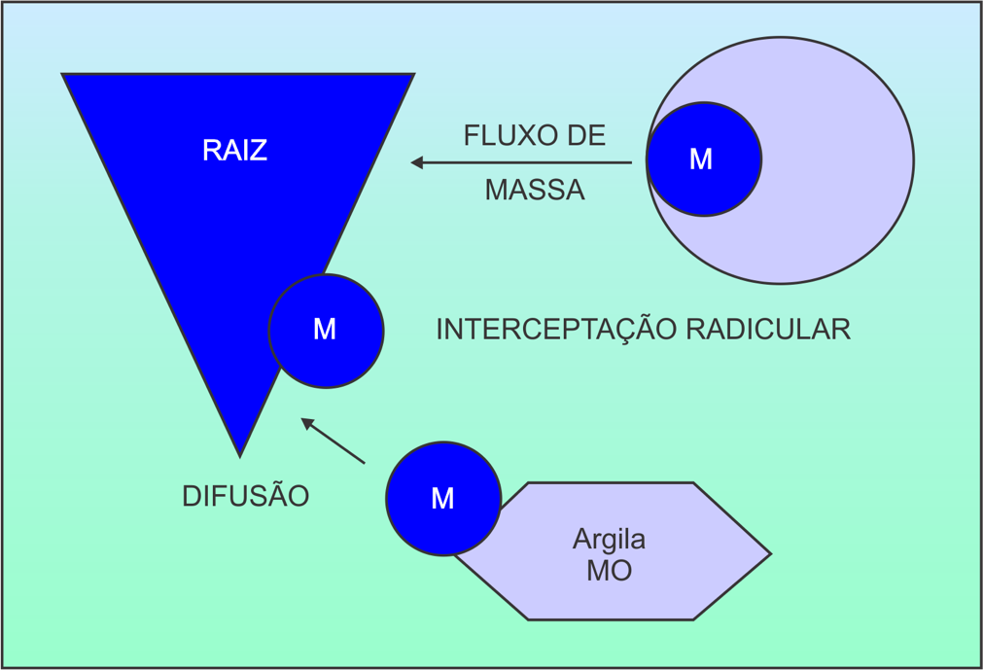
Representação esquemática dos mecanismos de contato íon-raiz
Fonte: Malavolta (1976).

Slide 7
Relação entre o processo de contato e a localização dos fertilizantes
Elemento | Processo de contato (% do total) |  |  | Aplicação do fertilizante
 | Interceptação radicular | Fluxo de massa | Difusão
Nitrogênio | 1 | 99 | 0 | Distante, em cobertura (parte)
Fósforo | 2 | 4 | 94 | Próximo das raízes
Potássio | 3 | 25 | 72 | Próximo das raízes, em cobertura
Cálcio | 27 | 73 | 0 | A lanço
Magnésio | 13 | 87 | 0 | A lanço
Enxofre | 5 | 95 | 0 | Distante, em cobertura (parte)
Boro | 3 | 97 | 0 | Distante, em cobertura (parte)
Cobre¹ | 15 | 5 | 80 | Próximo das raízes
Ferro¹ | 40 | 10 | 50 | Próximo das raízes
Manganês¹ | 15 | 5 | 80 | Próximo das raízes
Zinco¹ | 20 | 20 | 60 | Próximo das raízes
Molibdênio² | 5 | 95 | 0 | Em cobertura (parte)
⁽¹⁾ Complementação com aplicação foliar.
⁽²⁾ Aplicação via semente e/ou foliar.
Fonte: Modificada de Malavolta (1976).
Notes:
Bruinsma (2009) used 2006 FAO baseline demand projections to project growth in crop production to 2050.
Assumptions:
the calculations excludes an impact of climate change on crop production
land for biofuels remains at 2008 levels, i.e. 80-85 M t of cereals are used for ethanol (mostly maize in the US) and 10 Mt of vegetable oil for biodiesel in the EU
the bulk of food will be produced locally, based on observations that only 16% of the world crop production enters international trade at present.

Slide 8
Cálcio, Magnésio e Acidez do Solo

Slide 9
Reações envolvidas na correção da acidez do solo
CaCO₃ + H₂O + H⁺
Ca²⁺ + H₂CO₃⁻ + OH⁻
Al³⁺ + 3 H₂O
Al(OH)₃ + 3 H⁺
Neutralização da acidez (H⁺)
Hidrólise do Al³⁺ gera acidez
Imobilização do Al³⁺
Necessitamos de uma base forte
Fonte: Preparado por Prochnow.

Slide 10
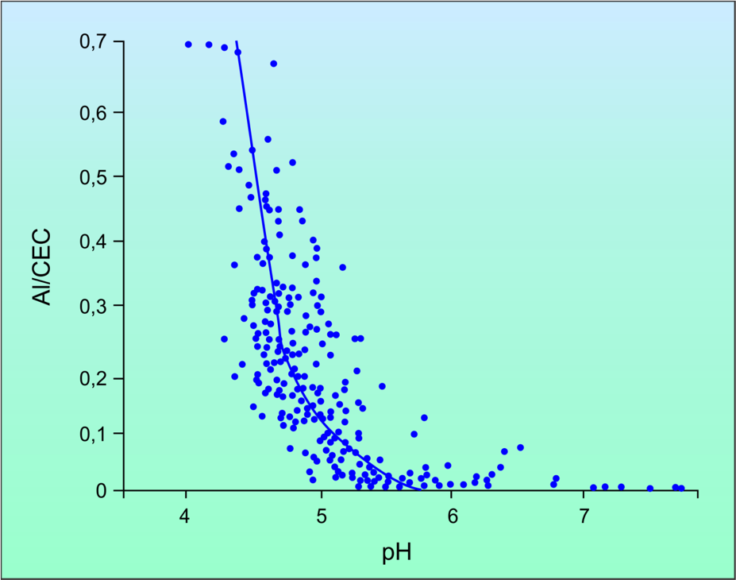
Com o aumento do pH do solo, a saturação por Al³⁺ diminui. Na maioria dos solos, pouco ou nenhum efeito de toxicidade de Al³⁺ no crescimento das plantas é observado acima de pH 5,0-5,5

Slide 11
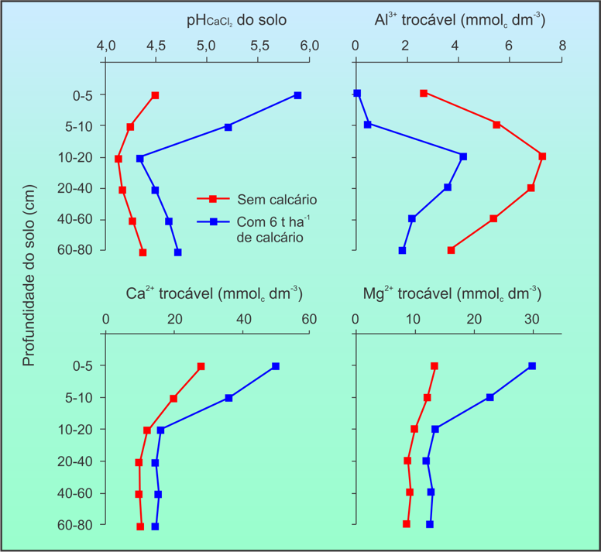
Alterações no pH_{CaCl2} e nos teores de Al³⁺, Ca²⁺ e Mg²⁺ trocáveis, em diferentes profundidades de um Latossolo Vermelho textura média, considerando a calagem na superfície em sistema plantio direto; calcário dolomítico aplicado em 1993. Os pontos são médias de cinco amostragens de solo realizadas no período de 1993 a 1998.
Fonte: Adaptado de Caires et al. (2000).

Slide 12
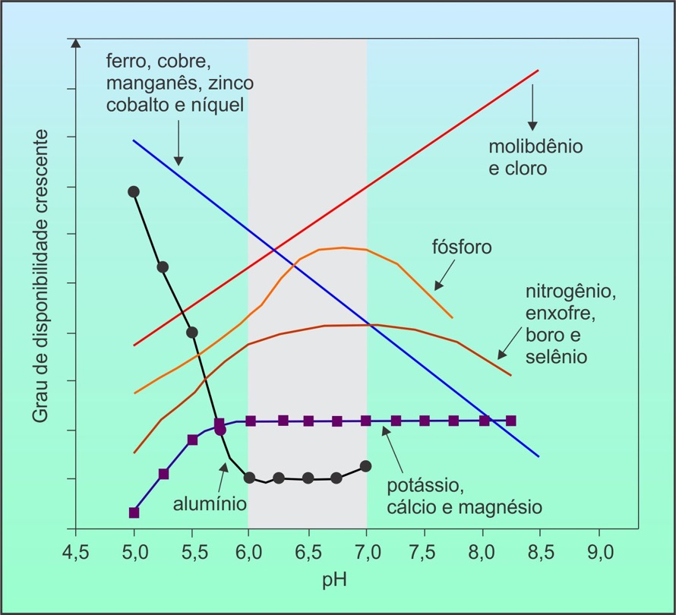
pH X Disponibilidade de Nutrientes

Slide 13
Qual calcário?
Teor de Ca e Mg
PRNT
RE (granulometria)
Calcário | PRNT | PN | RE | PN 30 dias | PN após 30 dias
A | 80 | 89.5 | 89.5 | 80.1 | 9.4
B | 80 | 100 | 80 | 80 | 20.0
C | 80 | 80 | 100 | 80 | 0.0
Notes:
Bruinsma (2009) used 2006 FAO baseline demand projections to project growth in crop production to 2050.
Assumptions:
the calculations excludes an impact of climate change on crop production
land for biofuels remains at 2008 levels, i.e. 80-85 M t of cereals are used for ethanol (mostly maize in the US) and 10 Mt of vegetable oil for biodiesel in the EU
the bulk of food will be produced locally, based on observations that only 16% of the world crop production enters international trade at present.

Slide 14
Reações envolvidas na gessagem do solo
CaSO₄.2H₂O
Ca²⁺ + SO₄²⁻
SO₄²⁻ + X^{n+}
X^{n+}SO₄
X^{n+}SO₄²⁻
X^{n+} + SO₄²⁻
SO₄²⁻ + Al³⁺
AlSO₄⁻
Aumento de Ca em superfície
Lixiviação de SO₄²⁻ e cátions acompanhantes
Diminuição da atividade do Al³⁺
Cuidados são necessários
Gesso é mais solúvel que calcário
Gesso tem base fraca que leva a formação de ácido forte, não sendo portanto corretivo da acidez
Fonte: Preparado por Prochnow.

Slide 15
Desenvolvimento das raízes do algodoeiro em profundidade, em ausência e em presença de gesso (cada quadrícula mede 15 cm x 15 xm), por ocasião da floração plena, em 22 de março de 2006
Sem gesso
3 t ha⁻¹ de gesso
Fonte: Sousa, Rein e Albrech (2008).

Slide 16
Teores de cálcio e magnésio em experimento de calagem e gessagem de cana-de-açúcar, realizado em Lençóis Paulista, SP, em Latossolo Vermelho Escuro álico, com 160 g kg⁻¹ de argila
Profundidade (cm) | Calcário (t ha⁻¹) | Gesso (t ha⁻¹) | Ca²⁺ | SO₄²⁻ | V | m
 |  |  | (mmol_{c} dm⁻³) |  | (%)
0–25 | 0 | 0 | 3,5 | 0,8 | 9 | 68
 | 0 | 6 | 7,9 | 2,4 | 17 | 47
 | 6 | 0 | 13,0 | 0,3 | 52 | 7
 | 6 | 6 | 23,4 | 2,8 | 59 | 2
75–100 | 0 | 0 | 0,8 | 0,7 | 6 | 84
 | 0 | 6 | 4,3 | 4,1 | 15 | 57
 | 6 | 0 | 1,6 | 0,9 | 12 | 70
 | 6 | 6 | 5,0 | 4,7 | 22 | 45
Calcário (t ha⁻¹) | Produção média anual, período de 4 anos, para gesso (t ha⁻¹)
 | 0 | 2 | 4 | 6
Produção média anual de colmos (t ha⁻¹)
0 | 99 | 106 | 111 | 112
2 | 110 | 114 | 117 | 114
4 | 113 | 121 | 118 | 118
6 | 110 | 117 | 114 | 118
Aumento médio anual de colmos (t ha⁻¹)
0 | 0 | +7 | +12 | +13
2 | +11 | +15 | +18 | +13
4 | +14 | +22 | +19 | +19
6 | +11 | +18 | +15 | +19
Fonte: Morelli e outros (1992).
Notes:
Bruinsma (2009) used 2006 FAO baseline demand projections to project growth in crop production to 2050.
Assumptions:
the calculations excludes an impact of climate change on crop production
land for biofuels remains at 2008 levels, i.e. 80-85 M t of cereals are used for ethanol (mostly maize in the US) and 10 Mt of vegetable oil for biodiesel in the EU
the bulk of food will be produced locally, based on observations that only 16% of the world crop production enters international trade at present.

Slide 17
Algumas características relacionadas a Ca e Mg
Saturação do complexo coloidal
Qto > a saturação > o fornecimento às plantas
Natureza de outros íons adsorvidos
Série Liotrópica: Al > Ca > Mg > K > NH4 > Na
Textura e pH do solo
Qto mais ácido e arenoso menor a disponibilidade
Desbalanço entre os cátions
Excesso de Ca prejudica a absorção de Mg e vice-versa
Excesso de K prejudica a absorção de Mg

Slide 18
Equilíbrio iônico no complexo de troca
      Ca Mg K
      9 3 1
      a
      25 5 1
K%T = 3 a 5
Mg%T = 10 a 15
Ca%T = 40 a 45

Slide 19
Equilíbrio iônico no complexo de troca
Interpretação dos teores de Ca, Mg e K na camada de 0-20 cm e suas relações para solos do Cerrado
Classe | Ca | Mg | K |  | Faixa | Relação
 | cmol_{c} dm⁻³ |  | mg dm⁻³ |  | Baixo | < 7 | < 2 | < 10
Baixo | < 1,5 | > 0,5 | < 25 |  | Médio | 7 -14 | 2 - 4 | 10- 19
Adequado | 1,5 - 7,0 | 0,5 - 2,0 | 25 - 50 |  | Adequado | 15 - 25 | 5 - 15 | 20 - 20
Alto | > 7,0 | > 2,0 | > 50 |  | Alto | > 25 | > 15 | > 30
Fonte: Souza e Lobato (2004).

Slide 20

K
25
20
Potássio na folha de milho (g kg⁻¹)
15
ŷ = 24,26 - 0,24x
R² = 0,83**
10
0
15
30
45
Relação Ca²⁺+Mg²⁺/K⁺ no solo
Concentração de potássio no tecido foliar de milho em função da relação Ca²⁺+Mg²⁺/K⁺
no solo, na profundidade de 0-20 cm ( = 0-5 cm,  = 5-10 cm e  = 10-20 cm), em
sistema plantio direto. *: P < 0,05 e **: P < 0,01.
FONTE: Caires et al. (2004) – Revista Brasileira de Ciência do Solo

Slide 21
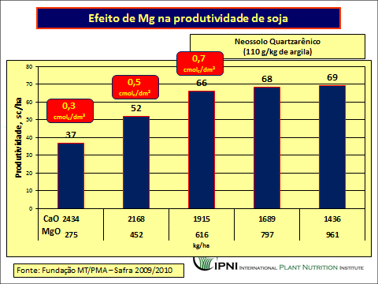

Slide 22
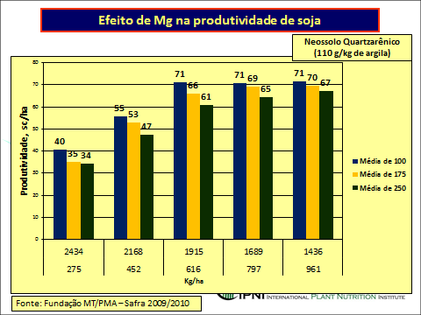

Slide 23
N
ŷ = 10068 + 5,91x
12000
R²= 0,82*
8000
ŷ = 7919 – 34,91x
Produção de milho (kg ha⁻¹)
R² = 0,87**
4000
Calcário
t ha⁻¹
0
0
12
12
0
0 60 120
180
Nitrogênio (kg ha⁻¹)
Produção de milho de acordo com doses de N-NH₄NO₃ aplicadas na cultura antecessora de aveia preta, sem e com a aplicação de calcário na superfície em plantio direto. A calagem foi realizada em 2004, as doses de N foram aplicadas durante quatro cultivos sucessivos de aveia no período de 2004 a 2007 e o milho foi semeado em 2007. *: P < 0,05 e **: P < 0,01.
FONTE: Adaptado de Haliski et al. (2009)

Slide 24
P
2613
2613
2381
2381
2644
2644
1694
1694
2174
2174
2321
1311
2321
1311
1401
1401
1568
1568
1051
1051
953
953
0 60 120
386
P₂O₅ (kg ha⁻¹ ano⁻¹)
386
6+6 3+3 1,5+1,5 0+1,5
Calcário (t ha⁻¹)
Influência da interação entre calagem e adubação fosfatada na produção do algodoeiro.
Dados são médias de quatro cultivos sucessivos de algodão.
FONTE: Silva et al. (1987) - Bragantia

Slide 25
(a)
Mn
Milho
Soja
2004
2004-05
-
05
2005
2005-06
-
06
200
80
200
80
y
2006-07
ŷ = 148,86 – 20,65x
= 148.86
–
20.65x
2006
-
07
r = 0.60**
r = 0,60**
y
-
2.57
ŷ
= 5412.30x
= 5412,30x^{-2,57}
r = 0.72**
160
r = 0,72**
160
-
2.02
y
ŷ
= 1956.72x
= 1956,72x^{-2,02}
r = 0.81**
60
r = 0,81**
60
Mn nas folhas (mg kg⁻¹)
120
120
40
40
80
80
20
20
40
40
4.0
4.5
5.0
5.5
(b)
4.0
4.5
5.0
5.5
6.0
12
45
ŷ = 81,96x^{-0,83}
r = 0,66**
ŷ = 155,05^{-1,06}
r = 0,84**
8
35
Mn nos grãos (mg kg⁻¹)
4
25
0
15
4,0
4,5
5,0
5,5
4,0
4,5
5,0
5,5
6,0
pHCaCl₂ do solo
Influência do pH do solo (0–10 cm) nos teores de Mn nas folhas e nos grãos das
culturas de milho e soja, em sistema plantio direto. **: P < 0,01.
FONTE: Caires et al. (2009)

Slide 26
Nitrogênio no Solo

Slide 27
2. CARACTERÍSTICAS DO NITROGÊNIO
  Não figura como constituinte de qualquer rocha terrestre
Exceção: Regiões Áridas
a) Salitre do Chile: NaNO₃ Ex.: Desertos do Chile, Bolívia e Peru
b) Salitre de Bengala: KNO₃ Ex.: Desertos da Índia, Irã, Iraque e Egito
Atmosfera: Possui 78% de nitrogênio em volume na forma de gás inerte
(N₂) ⇒ 10¹⁵t de N
Conclusão: Todo o N do solo vem da atmosfera
Formas de N:
Dinitrogênio (N₂)
Formas Gasosas Combinadas (NH₃, NO₂, NO)
Íons Inorgânicos (NH₄⁺, NO₃⁻, NO₂⁻)
Formas Orgânicas (98 a 99,5% do N do solo)

Slide 28
4. ADIÇÕES AO SOLO
Entradas de N no sistema:
1. Precipitações Atmosféricas: Descargas Elétricas e Poluição
2. Fixação Biológica: Fixação Assimbiótica e Fixação Simbiótica
3. Fixação Industrial
Precipitações Atmosféricas
N₂ + H₂ ou O₂ NH₄⁺ ou NO₃⁻
Incorporação anual: 2 a 10 kg.ha⁻¹ N

Slide 29
Condições favoráveis para a máxima
fixação de N₂
Inoculação eficiente
Fornecimento de Mo e Co
Nutrição balanceada em P e S
Fornecimento de Ca e Mg
Sanidade da cultura
Dose e época de aplicação de N mineral (Feijão)
Acidez do solo
Cobertura do solo (T ºC)

Slide 30
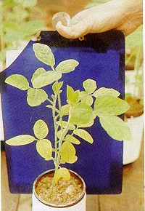
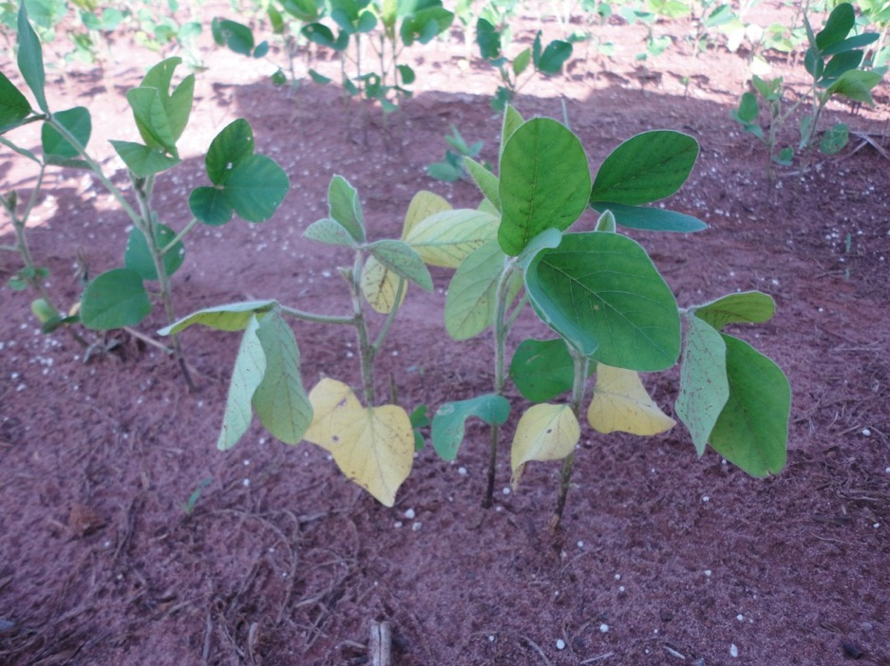
SOJA – Deficiência visual
NITROGÊNIO
Perda da cor verde-escuro, passando a verde-pálido com um leve amarelado e, dias mais tarde, todas as folhas tornam-se amarelas. O sintoma aparece primeiro nas folhas inferiores mas espalha-se rapidamente pelas folhas superiores.

Slide 31
Fontes Tradicionais
+ fosfatos de rocha
Nitrofosfatos
+ O₂
+ NH₃
HNO₃
Nitrato de amônio (NH₄NO₃)
+ Na₂CO₃
Nitrato de sódio (NaNO₃)
+ H₂SO₄
Sulfato de amônio [(NH₄)₂SO₄]
+ CO₂
NH₃
Uréia [CO(NH₂)₂]
+ H₂O
Aqua amônia (NH₄OH)
+ NH₄NO₃ + Uréia + H₂O
Soluções com N
+ H₃PO₄
Fosfatos de amônio (MAP e DAP)
(NH₄H₂PO₄) e [(NH₄)₂HPO₄]
LOPES, 2005.

Slide 32
CARACTERÍSTICAS DOS PRINCIPAIS ADUBOS NITROGENADOS
• Aumentam a acidez do solo
• Índice salino relativamente elevado
• Solubilidade alta em água
• Isento de macronutriente 2^{ários}
(Exceção: Sulfato de Amônio: 24% S)

Slide 33
Critérios para recomendar N
Nenhum método que mede N no solo é utilizado em larga escala no mundo
Teor de matéria orgânica é utilizado em alguns Estados
Principais parâmetros:
  Rendimento esperado
  Histórico/manejo/cultura anterior
  Análise foliar

Slide 34
FATORES QUE AFETAM PERDAS POR LIXIVIAÇÃO
* Tipo de Cobertura Vegetal:
Solo nu perde 10 x mais N que solo em rotação de cultura; e este cerca de 4 x mais que solo coberto com gramínea.
∴ Solos tropicais o “mato é um aliado”.
Ex.: laranja, café.
* Velocidade de Nitrificação:
Associado com O₂. Uso racional de arados expõe menos o O₂
∴ Diminui a nitrificação.
NH₄⁺ + O₂ NO₃⁻
Amônio Nitrato
nitrificação

Slide 35
* Teor de M.O. do Solo:
Quanto maior o teor de M.O. melhor estrutura do solo, maior retenção de H₂O
∴ Menor perda por lixiviação.
* Quantidade de Adubos Nitrogenados:
A lixiviação é o motivo principal do uso de adubação nitrogenada parcelada.
Ex.:
1/3 plantio
Culturas Anuais
2/3 cobertura

Slide 36
Comportamento do NO₃⁻ no solo
Principal: lixiviação
Plantas
DESTINOS Absorção
Microorganismos
Desnitrificação
Erosão
Diminuir velocidade de nitrificação. Como?
* Menor oxidação da M.O. do solo
* Parcelar a adubação nitrogenada
* Adubos nitrogenados protegidos

Slide 37
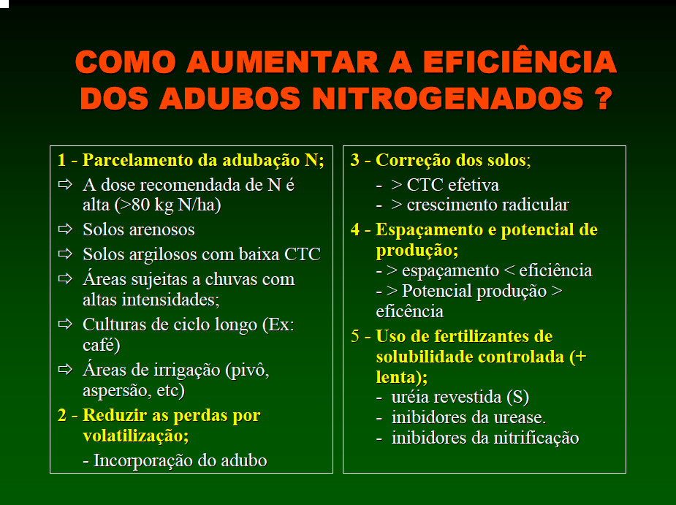


Slide 38
Fósforo no Solo

Slide 39
Características Gerais do Fósforo
a) O fósforo é um macronutriente primário ou nobre
N - P₂O₅ - K₂O
b) Menos extraído e o mais aplicado nas lavouras
- Baixo teor no solo
- Dinâmica no solo
c) Função: Energia (ATP)
Estrutural (RNA e DNA)
d) Nutriente que mais limita a produção
P₂O₅ > N = K₂O

Slide 40

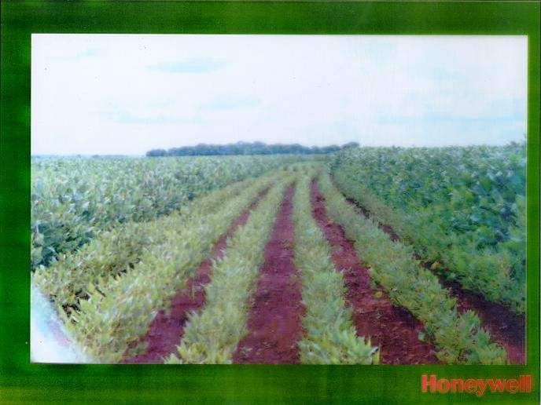
Local: Nortelândia – MT ( 76% de argila )
Deficiente em nossos solos
56 mg/dm³ (soja normal)
5 mg/dm³ Soja Deficiente
Conteúdo nos solos de SP: 1 a 30 µg cm⁻³ P (resina)

Slide 41
Formas de Ocorrência
a) P nos minerais primários
APATITA
3Ca₃(PO₄)₃.CaX₂ Ca₁₀(PO₄)₃X₂
Solubilidade diminui
X = F - Fluorapatita;
X = Cl - Cloroapatita;
X = OH - Hidroxiapatita;
X = CO₃ - Carbonatoapatita

Slide 42
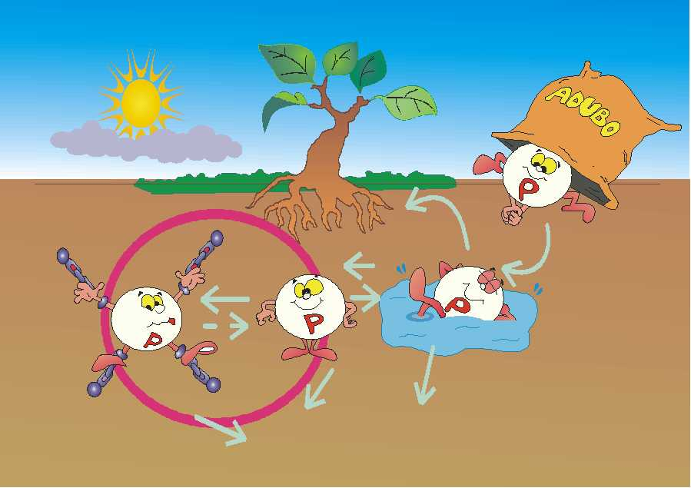
Adubação Fosfatada
FASE SÓLIDA DO SOLO
P NO FERTILIZANTE
P
LÁBIL
P NA SOLUÇÃO DO SOLO
P NÃO LÁBIL
P NA EROSÃO E NA ÁGUA DE DRENAGEM

Slide 43
Fixação de fósforo
⬇ Elemento é encontrado em grandes quantidades no solo - 100 a 2000ppm;
⬇ Em compensação, a quantidade disponível às plantas é extremamente baixa;
Solo Cerrado
comum
1ppm de P disponível = 3kg/ha de P
⬇ Macronutriente menos exigido pelas plantas ( 20 a 30 kg/ha P₂O₅), mas aplicado em maior quantidade nas adubações (60 a 120 kg/ha P₂O₅);
FIXAÇÃO

Slide 44
Retenção de P no solo
Fonte: Sousa et al. 2004.

Slide 45
Reações no solo
a) Precipitação/dissolução
b) Adsorção/dessorção
c) Mineralização/imobilização

Slide 46
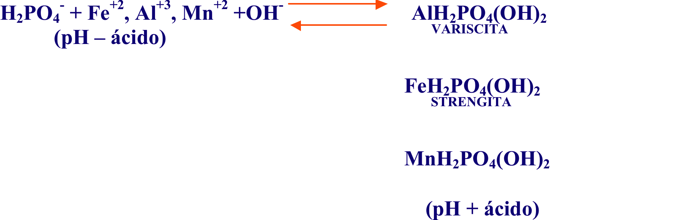
Reações no solo
a) Precipitação/dissolução
O fósforo da solução do solo precipita com o Al, o Fe e o Mn (pH baixo). Quando o pH é corrigido, esses elementos se precipitam e o fósforo fica disponível.

Slide 47
Reações no solo
a) Adsorção/dessorção
Adsorção Específica: O fósforo sofre adsorção específica com os óxidos de Ferro, Alumínio e com as Argilas silicatadas, que também se encontram em menor quantidade em solos ácidos.
M-OH + H₂PO₄⁻ M-H₂PO₄⁻ + OH ⁻
(pH - ácido) (pH + ácido)
Onde, M = Si, Fe ou Al

Slide 48
Fatores que interferem na adsorção
a) Reação do solo
A adsorção aumenta abaixo de pH 6,5 e acima
de pH 7,5
b) Concentração de P na solução
A adsorção aumenta com a concentração de P
na solução

Slide 49
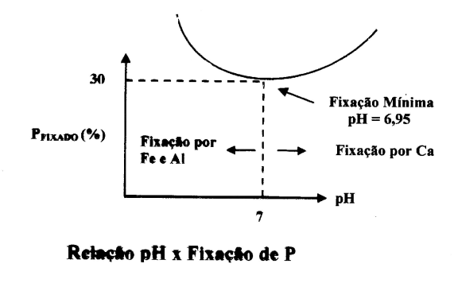
pH do solo
a) Efeito Direto - precipitação do Al, Fe e Mn
(pH elevado)
Al³⁺ + ₃OH⁻ Al(OH)₃
b) Efeito Indireto: Aumento da CTC e da
atividade microbiana.

Slide 50
Fatores que interferem na adsorção
c) Teor e natureza da argila
Maior teor de argila → Maior adsorção
Óxidos de Fe e Al > Minerais argila
Matéria Orgânica não adsorve P
d) Saturação de P do solo
Maior saturação → menor adsorção
e) Tempo de contato com o solo
Maior tempo → maior adsorção

Slide 51
Matéria Orgânica
A M.O. melhora a disponibilidade de P por uma série de motivos:
a) Fonte de P (20 a 60% P total)
CHONPS + O₂ H₂PO₄⁻
P orgânico (ácido fítico) ^{pH 6,0 a 7,0} Inositol + H₂PO₄⁻
^{Temp, umidade,}
^{C/P ≤ 150}
P mineral (insolúveis) Micorrizas H₂PO₄⁻
^{Imobilização}
^{Transitória}

Slide 52
b) Formação de complexos fosfo-húmicos facilmente assimiláveis
c) Fosfatos orgânicos são mais fracamente retidos
d) Diminuição do contato fosfato/argila
Fonte: Muzilli, 1983

Slide 53
Manejo do solo para manutenção do P
Calagem
Adubações fosfatadas com frequência e fosfatagem
Aplicar M.O.
Rotação de culturas
Plantio direto
Estimular micorrização
P solúvel x P reativo

Slide 54
Efeito da correção da acidez na eficiência de uso do P
Eficiência de uso: kg grãos/kg P2O5
28
17

Slide 55
Potássio no Solo

Slide 56
CONTEÚDO NO SOLO
Teor disponível no solo (SP): 0,02 – 1,35 cmolc dm-3
Solos derivados de rochas ígneas são ricos em K: Terra Roxa Estruturada, Latossolo Vermelho-Escuro, Vertissolo.
Solos derivados de arenitos e calcários são pobres em K: Regossolo, Areia Quartzosas, Latossolo Vermelho-Amarelo (fase arenosa).
Solos arenosos < K
Solos argilosos > K
Região úmida < K
Região árida > K
Regra Geral

Slide 57
FORMAS DE OCORRÊNCIA
Minerais Primários: representam a fonte original de todo potássio do solo
Feldspatos
Micas origem Ilita (mineral de argila mais rico em potássio - 4 a 5%)
A maior parte (90 – 98%) do K de solos minerais está ligada às estruturas cristalinas dos minerais primários e secundários.
Potássio Fixado
0 – 10% do K nos minerais de argila
H₂O
+
K⁺
no interior
umedecimento
secamento
K⁺
preso
argila
expansão

Slide 58
FORMAS DE OCORRÊNCIA
Potássio na Matéria Orgânica
No húmus, o potássio ocorre como K⁺ trocável (encontra-se associado às cargas negativas desses colóides)
0,5 a 2% de K
Potássio na Planta
Não se liga a nenhum composto orgânico
Maior parte encontra-se na seiva, em constante circulação. Adsorvido as proteínas do protoplasma, dissociado no suco celular
Responsável pela turgescência das células
decomposição
M.O.
K⁺
lavagem

Slide 59
FORMAS DE OCORRÊNCIA
Potássio Solúvel
K⁺ dissociados na solução do solo
Disponível às plantas (pouca quantidade)
Potássio Trocável
K adsorvido às cargas negativas dos colóides do solo e da M.O.
Representa praticamente todo o K disponível do solo
Está em equilíbrio com o K solúvel
1 – 2% do K total do solo
R - COO⁻ K⁺
⏐
Si O⁻ K⁺
⏐
Al O⁻ K⁺
⏐
Fe O⁻ K⁺

Slide 60
FORMAS DE OCORRÊNCIA
Proporções entre as diversas formas de K do solo
Rede cristalina de minerais primários e minerais de argila – 90 a 98%
Fixado nos minerais de argila – 0 a 10%
Trocável e solúvel – 1 a 2%
Matéria Orgânica – 0,5 a 2%

Slide 61
Fatores que influem na disponibilidade de Potássio para as Plantas
Textura do solo
Solos mais ricos em M.O. e argila → maior CTC → maior adsorção → mais K-trocável → menor perda por lixiviação
(2) Reação do solo (pH)
Em solos ácidos a CTC está preenchida principalmente com H → menos K-trocável → maior perda por lixiviação

Slide 62
Fatores que influem na disponibilidade de Potássio para as Plantas
(3) Equilíbrio iônico → excesso de Ca⁺⁺ e Mg⁺⁺ desloca o K⁺ adsorvido para a solução do solo → maiores perdas por lixiviação
Al³⁺ > Ca²⁺ > Mg²⁺ > K⁺ > Na⁺
> lixiviação
Al
> adsorção
H
Ca
Mg
K

Slide 63
Fatores que influem na disponibilidade de Potássio para as Plantas
(4) Natureza da Planta
As gramíneas absorvem mais facilmente potássio do que as leguminosas.
Ex.: Hipomagnesemia ou tétano da forragem em gado causada pela alta relação K/Mg.

Slide 64
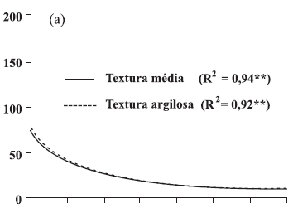
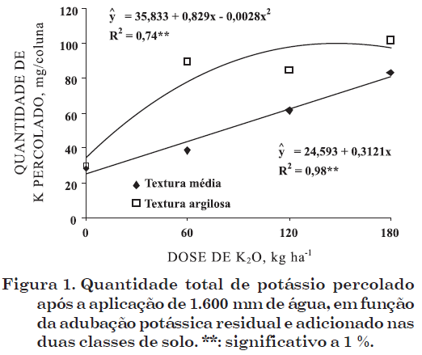

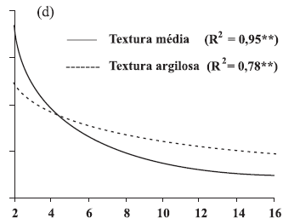
Werle R, Garcia RA, Rosolem CA. Lixiviação de K em função da textura e da disponibilidade do nutriente no solo. RBCS, v.32, 2008.
Figura 2. Intensidade de K percolado nas doses 0 (a) e 180 (b) kg/ha K₂O (+80 kg/ha) em função da aplicação de água.
Estudo realizado:
2 solos: 21% argila (1,5% MO) e 48% argila (2,5% MO)
6 anos de soja c/ 0, 60, 120 e 180 kg/ha K₂O
Colunas de 40 cm: 80 kg/ha K₂O
100 mm por 16 semanas: 1600 mm
Intensidade lixiviação, µg/mL
Semanas

Slide 65
Enxofre no Solo

Slide 66
INTRODUÇÃO
ENXOFRE
Exigido em quantidades às vezes superiores as de Fósforo.
Elemento deficiente em muitos solos tropicais
É um dos macronutrientes menos utilizados nas adubações
Deficiência de S nas culturas nos últimos anos:
Emprego de fertilizantes concentrados (sem enxofre) tem aumentado
Emprego de S nos defensivos tem diminuído
Emprego de combustíveis fósseis tem diminuído
Reservas de enxofre dos solos estão se esgotando

Slide 67
CONTEÚDO NO SOLO
Solos minerais varia de 0,02 a 0,2% de S
Solos orgânicos até 1% de S
Solos argilosos > solos arenosos
Teores de S são maiores na superfície do solo e decrescem em profundidade (semelhante à da MO)

Slide 68
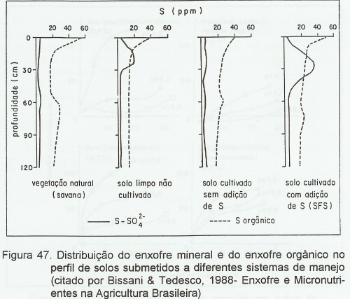


Slide 69
FORMAS DE OCORRÊNCIA
Minerais
Enxofre Elementar (S):
Ocorre em jazidas, no solo é raro
Sulfetos:
Bissulfeto de ferro (FeS2)
Zinco blenda (ZnS)
Galena (PbS)
Calcopirita (CuFeS2)
Bornita (CuFeS3)
Sulfatos:
Apenas em regiões áridas, como sais de Ca, Mg, Na e K
Gesso (CaSO4.2H2O)
Sulfatos de Mg, Na e K

Slide 70
FORMAS DE OCORRÊNCIA
Sulfato (SO₄²⁻)
Adsorção pode ser
Não específica: depende de cargas positivas nos colóides
Específica: não depende de cargas positivas
Natureza do complexo coloidal
Óxidos de Al > Óxidos de Fe > Caulinita > Minerais de argila 2:1
pH do solo
A adsorção diminui com o aumento do pH, tornando-se muito baixa acima de pH 6,5
Presença de outros ânions
Ânions como fosfato e molibdato diminuem adsorção (competição)
Lixiviação
H₂PO₄⁻ > SO₄⁼ > NO₃⁻ > Cl⁻
Adsorção (fixação)

Slide 71
Efeito do fosfato na absorção do sulfato.
Fosfato
Adicionado
S-SO₄
Adsorvido
meq/100g
0
0,12
0,24
0,36
2,9
1,7
0,6
0,0

Slide 72
ENXOFRE
Diagnóstico:
Extração com Ca(H₂PO₄)₂ em água é o procedimento padrão.
Interpretação dos teores de S no solo extraído pelo método do fosfato monocálcico.
Porém falta padronização das classes de interpretação dos teores no solo.
Tabelas de Recomendação | Disponibilidade de enxofre no solo |  |  | Fonte
 | Baixa | Média | Alta
 | ........................... mg dm⁻³ .................
IAC | ≤ 4,0 | 5,0 a 10,0 | > 10,0 | Raij et al. (1996)
Cerrados | ≤ 4,0 | 5,0 a 9,0 | ≥ 10,0 | Rein & Sousa (2004)
RS e SC | < 2,0 | 2,0 a 5,0 | > 5,0 | CFS-RS/SC (1994)

Slide 73
FORMAS DE OCORRÊNCIA
Enxofre na solução
Sulfato (SO₄²⁻)
É a forma disponível mais importante para as plantas
É a espécie mais estável em solos arejados
H₂S
Aparece em solos muito reduzidos (encharcados)
Pode ser tóxico em certas concentrações
Gases
SO₂ e H₂S
SO₂ e H₂S podem ocorrer no solo em pequenas quantidades
SO₂ atmosférico penetra na planta pelos estômatos sendo metabolizado

Slide 74
FORMAS DE OCORRÊNCIA
Enxofre orgânico
Representa de 80 a 95% do total de enxofre do solo
É uma forma de reserva de S do solo
Principáis compostos orgânicos sulfurados de origem vegetal são: aminoácidos, as proteínas e os ésteres de sulfato

Slide 75
Enxofre Disponível
SO₄²⁻ (na solução ou adsorvido)
Mais importante forma disponível
Aminoácidos (cistina, metionina)
Também podem ser absorvidos
SO₂ atmosférico
Penetração pelos estômatos

Slide 76
TRANSFORMAÇÕES NO SOLO
MINERALIZAÇÃO
Fenômeno realizado por microorganismos heterotróficos não especializados
Proteína-S hidrólise Aminoácido-S
Aminoácido-S hidrólise Ácidos org. + NH3 + H2S
Outros produtos finais: S elementar, SO₂, SO₄²⁻

Slide 77
TRANSFORMAÇÃO NO SOLO
TRANSFORMAÇÃO DO S MINERAL
OXIDAÇÃO:
A oxidação do enxofre no solo é feita por bactérias do gênero Thiobacillus
H2S + ½ O2 S + H2O
S + 1,5 O2 + H2O H2SO4
REDUÇÃO:
Ação de bactérias anaeróbias
SO4²⁻ SO2 S H2S
Município do Rio Grande
    Testemunha 2941
    90 – 60 – 90 (uréia) 3741
    90 – 60 – 90 (sulfato) 2295

Slide 78
ADIÇÕES AO SOLO
ÁGUA DE CHUVA
A água da chuva arrasta o SO2 atmosférico para dentro do solo
INSETICIDAS E FUNGICIDAS
FERTILIZANTES
Superfosfato simples, sulfato de potássio, sulfato de amônio

Slide 79
Aumento considerável no uso de adubos simples e
de fórmulas de adubação carentes (isentas) em S
N
58% Uréia: Co(NH₂)₂
19% Fosfatos de Amônio (MAP, DAP)
NH₄H₂PO₄ / (NH₄)₂H₂PO₄
P₂O₅
37% SPT: Ca(H₂PO₄)
35% Fosfatos de Amônio (MAP e DAP)
K₂O
97% Cloreto de Potássio (KCl)

Slide 80
Fontes de S
Sulfato de Amônio .................... 24%
Superfosfato Simples ............... 12%
Fertilizantes NPK ........................1 – 10%
Gesso Agrícola ........................... 15%
Enxofre Elementar ...................... 99%

Slide 81
INTERPRETAÇÃO DOS RESULTADOS ANALÍTICOS

Slide 82
A análise do solo tem as seguintes finalidades:
Verificar a necessidade de aplicação de corretivos
Recomendação dos nutrientes e respectivas doses de adubação
Fornecimento de subsídios para descrição e classificação em levantamentos pedológicos

Slide 83
Passo a passo:
Calculando a soma de bases (SB): Ca + Mg = K + Na
Calcular a CTC efetiva: SB + Al
Calcular a CTC a pH 7,0: SB + (H+Al)
Calcular a saturação por bases (V): SB x 100/CTC a pH 7,0
Calcular a saturação por Al (m): Al x 100/CTC efetiva
Calcular a saturação dos cátions: teor do nutriente x 100/CTC a pH 7,0
Ca: 60-70%
Mg: 10-20%
K: 2 a 5%
Calcular as relações entre os cátions: Ca/Mg (3:1), Ca/K (9:1) e Mg/K (3:1)

Slide 84
Resumo das metodologias empregadas na análise de solo no Brasil
Determinação | Metodologia | Estados
pH (acidez ativa) | pH em água ou CaCl2 (relação solo:solução = 1:2,5) | Todos, exceto RS e SC
 | pH em água (relação solo:solução = 1:1) | RS e SC
Matéria orgânica | Digestão úmida com dicromato de potássio e ácido sulfúrico ou método colorimétrico | Todos
P disponível | Mehlich-1 (solução diluída de ácidos sulfúrico e clorídrico) | Todos, exceto SP
 | Resina trocadora de ânios | SP
K trocável | Mehlich-1 | Todos, exceto SP
 | Resina trocadora de ânios | SP
Ca e Mg trocáveis | KCl 1 mol/L | Todos, exceto SP
 | Resina trocadora de ânios | SP
Al trocável | KCl 1 mol/L | Todos
H+Al (acidez potencial) | Acetato de cálcio 0,5 mol/L (pH 7) ou método indireto (índice SMP) | Todos

Slide 85
1. Verificação da necessidade de aplicação de corretivos
Método | Generalidades | Onde é utilizado
Neutralização do Al | A quantidade de calcário é calculada para insolubilizar os íons Al³⁺ trocáveis e elevar os teores de Ca²⁺ e Mg²⁺ | ES, MG e Cerrado (GO, MT e MS)
Saturação por bases | A quantidade de calcário é calculada para aumentar a % de cátions na CTC | PR, SP, Ba e Cerrado (GO, MT e MS)
Método do índice SMP | O pH de equilíbrio de uma suspensão de solo com a solução SMP é usado em tabelas que fornecem a dose de calcário | RS e SC

Slide 86
1. Critério dos teores de Al, Ca e Mg trocáveis
Cenário 1: argila > 15% , Ca+Mg < 2 cmol_{c} dm⁻³ e CTC > 4 cmol_{c} dm⁻³
NC (t/ha) = [2 x Al + 2 - (Ca + Mg)] x f
f = 100 / PRNT
Cenário 2: argila > 15%, Ca+Mg > 2 cmol_{c} dm⁻³ e CTC > 4 cmol_{c} dm⁻³
NC (t/ha) = [2 x Al] x f
Cenário 3: argila < 15%
NC (t/ha) = [2 x Al] x f
NC (t/ha) = [2 – (Ca + Mg)] x f
2. Critério da elevação da saturação por bases
NC (t/ha) = [(V2 – V1) x CTC / 100] x f
f = 100 / PRNT
Fonte: Souza e Lobato (2004).

Slide 87
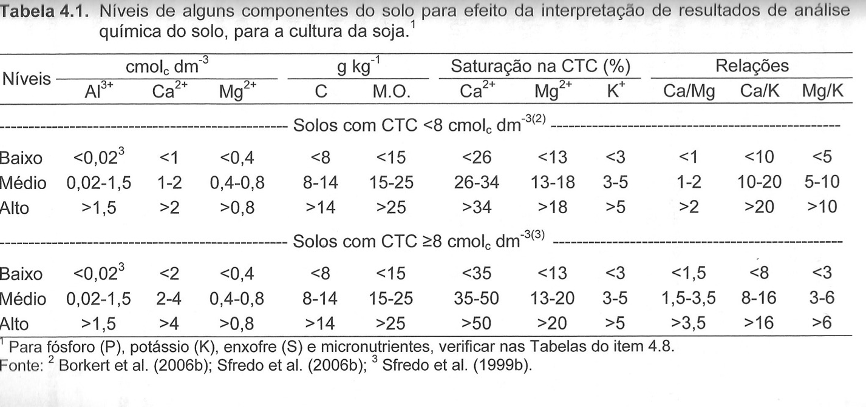
Fonte: Tecnologias de Produção de Soja – Região Central do Brasil 2014.

Slide 88
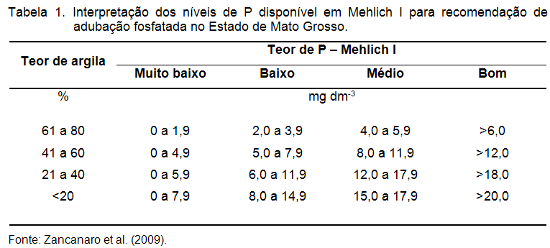
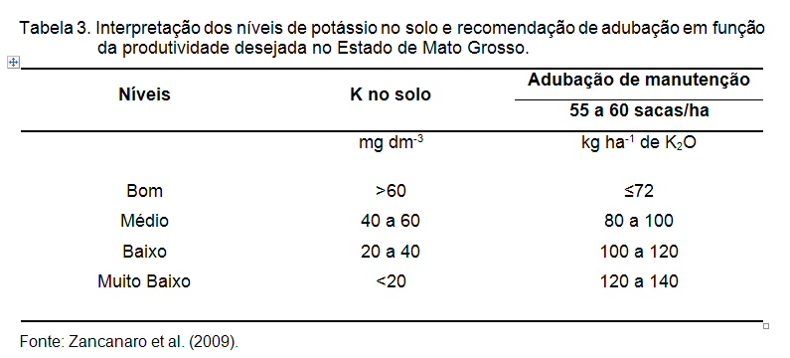
Classificação dos teores de nutrientes

Slide 89
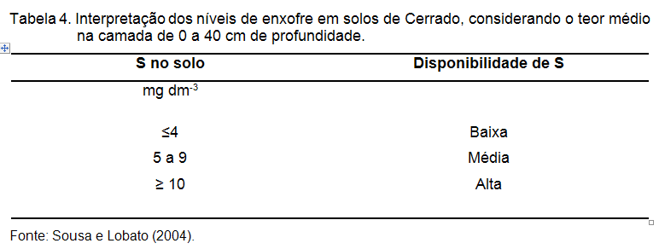
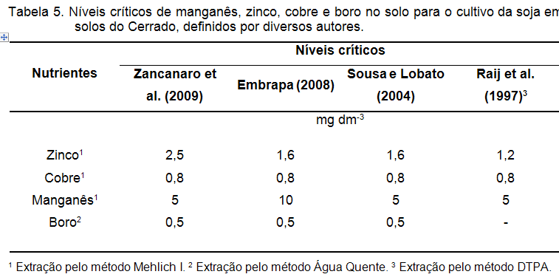
Classificação dos teores de nutrientes

Slide 90
Amostragem de solo:
Levantamento do histórico de cada campo: produtividade, topografia, textura, vegetação anterior, coloração de solo, aplicações operacionais prévias, análise de solo e foliar anterior;
Planejamento da amostragem de solo: época do ano, número de amostras (20 sub/amostra), pessoal treinado, equipamento utilizado (pode variar c/ textura, compactação e umidade do solo), cuidado permanente com contaminação;
Definição da profundidade amostrada: tabelas de interpretação e recomendação ajustadadas para 0-20 cm, contudo a amostragem pode variar em função do histórico de manejo. Há várias recomendações.
Manuseio da amostra: evitar reutilizar embalagens; não armazenar ao sol, secar ao ar antes de enviar ao laboratório, cuidado especial na identificação;
Escolha do laboratório: procurar os laboratórios com controle de qualidade, atenção a metodologia utilizada (P, acidez potencial)

Slide 91
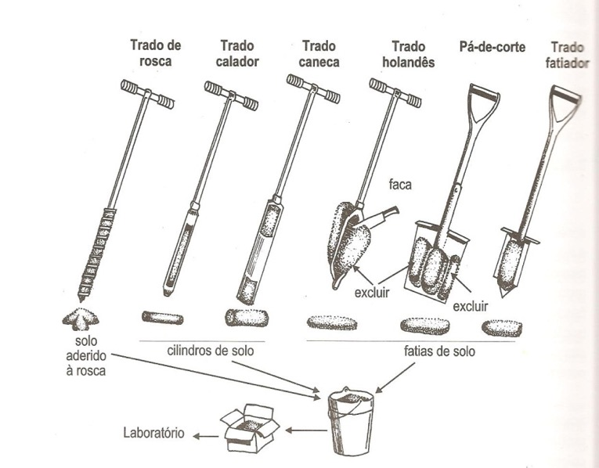
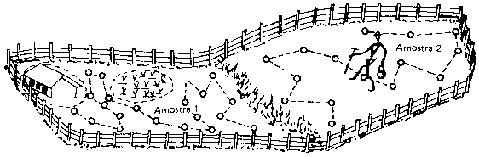
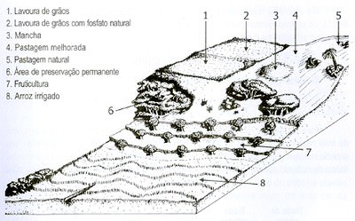

Slide 92
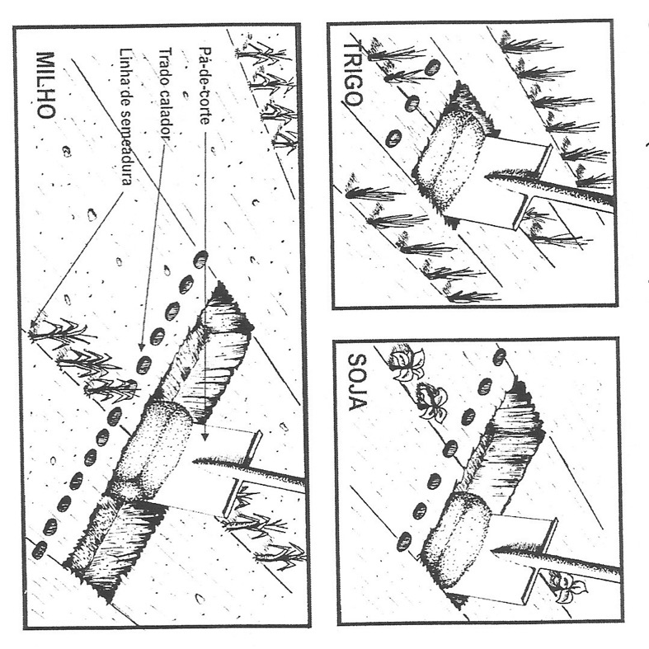
Amostragem de solo em sistema de plantio direto consolidado. Fonte: Anghinoni e Gianello (2004).

Slide 93
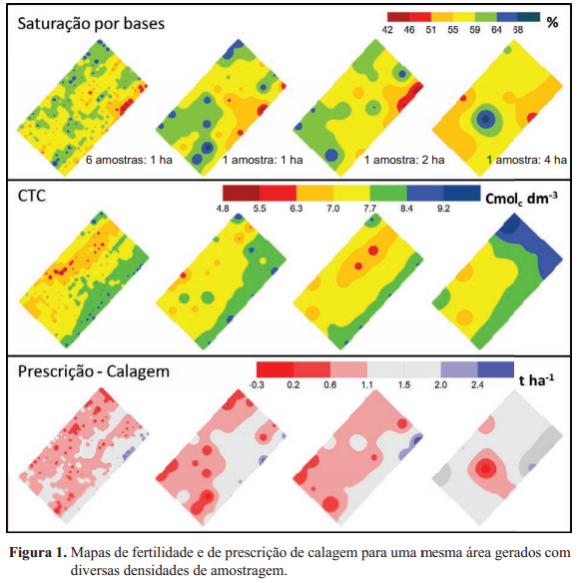
GIMENEZ, L.; ZANCANARO, L. Monitoramento da fertilidade de solo com a técnica da amostragem em grade
Informações Agronômicas, n.138, junho/2012

Slide 94
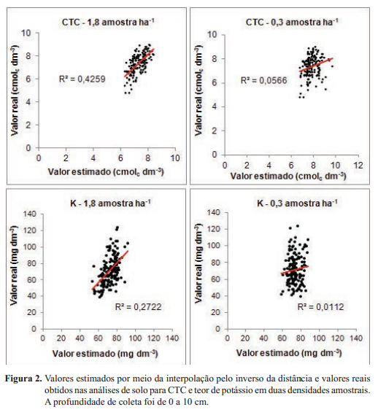
GIMENEZ, L.; ZANCANARO, L. Monitoramento da fertilidade de solo com a técnica da amostragem em grade
Informações Agronômicas, n.138, junho/2012

Slide 95
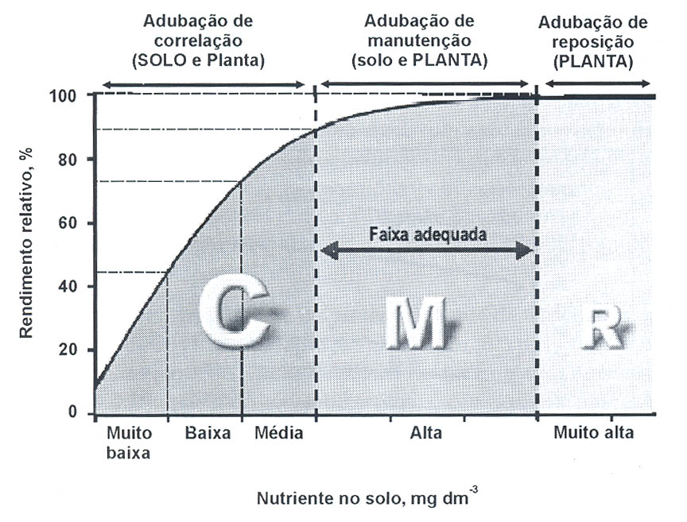
Relação entre o rendimento relativo de uma cultura e o teor de um nutriente no solo e as indicações de adubação para cada faixa de teor no solo.

Slide 96
Avaliação da “real” acidez do solo
Avaliação da “real” fertilidade do solo
Prof. | pH CaCl2 | P | K | Ca | Mg | Al | CTC | V | NC
cm |  | ppm |  | cmol_{c} dm⁻³ |  |  |  | % | t/ha
0-20 | 5.0 | 19 | 29 | 1.8 | 0.7 | 0.0 | 5.8 | 44 | 1.7
20-40 | 4.4 | 2 | 14 | 0.6 | 0.2 | 0.5 | 4.0 | 21
0-5 | 5.4 | 34 | 48 | 2.7 | 0.8 | 0.0 | 6.5 | 56
5-10 | 4.6 | 14 | 31 | 1.4 | 0.5 | 0.3 | 5.9 | 34
10-15 | 4.4 | 6 | 20 | 0.9 | 0.3 | 0.4 | 5.1 | 25
15-20 | 4.2 | 2 | 13 | 0.4 | 0.2 | 0.6 | 4.2 | 15
 |  |  |  |  |  | 0.3 | 5.4 | 32 | 2.8
Oxysol, 34% clay content
Fonte: Fundação MT/PMA - Safra 09/10

Slide 97
OBRIGADO
Eros Francisco
efrancisco@ipni.net
(66) 3023-1517
http:brasil.ipni.net

